Slide 1
8086 内存管理
8086存储器组织
8086的寻址方式
C语言中的指针
内存相关的一些应用

Slide 2
存储器
是计算机的记忆部件，用来存放程序和数据
分类:
内存（主存储器）：存放当前正在执行的程序和使用的数据，CPU可以直接存取。速度快，但是成本高，容量小，断电以后内容会丢失。
外存（辅助存储器）：可以长期保存大量程序和数据，CPU需要通过I/O接口访问。速度慢，但是成本低，容量大，断电后数据不会丢失。

Slide 3
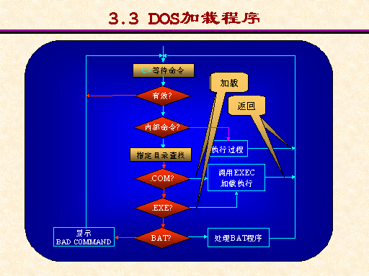
DOS加载程序过程

Slide 4
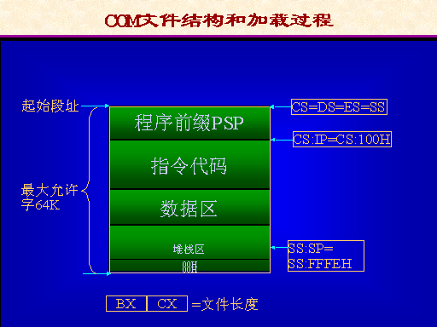
COM文件加载

Slide 5
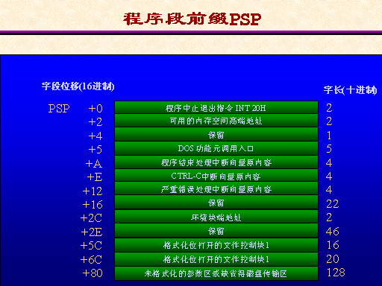
程序段前缀PSP

Slide 6
8086指令执行的过程
8086指令译码和执行的过程
指令执行

Slide 7
基本概念1
寄存器是微处理器内部暂存数据的存储单元，以名称表示
存储器则是微处理器外部存放程序及其数据的空间
程序及其数据可以长久存放在外存，在程序需要时才进入主存
主存需要利用地址区别

Slide 8
基本概念2
存储单元: 每个存储单元都有一个编号；被称为存储器地址
存储内容: 每个存储单元存放一个字节的内容
0002H单元存放有一个数据34H
表达为 [0002H]＝34H

Slide 9
数据信息的表达单位
计算机中信息的单位
  二进制位Bit：存储一位二进制数：0或1
  字节Byte：8个二进制位，D₇～D₀
  字Word：16位，2个字节，D₁₅～D₀
  双字DWord：32位，4个字节，D₃₁～D₀
最低有效位LSB：数据的最低位，D₀位
最高有效位MSB：数据的最高位，对应字节、字、双字分别指D₇、D₁₅、D₃₁位

Slide 10
1. 数据的存储格式
 |  |  | D7 |  | D0 | 字节
 |  | D15 |  |  | D0 | 字
D31 |  |  |  |  | D0 | 双字
D7 D0
 | 00006H
78H | 00005H
56H | 00004H
12H | 00003H
34H | 00002H
 | 00001H
 | 00000H
低地址

Slide 11
多字节数据存放方式
图示
多字节数据在存储器中占连续的多个存储单元：
  存放时，低字节存入低地址，高字节存入高地址；
  表达时，用它的低地址表示多字节数据占据的地址空间。
图1.7中2号“字”单元的内容为：
  [0002H] = 1234H
2号“双字”单元的内容为：
  [0002H] = 78561234H

Slide 12
数据的地址对齐
视具体情况来确定
同一个存储器地址可以是字节单元地址、字单元地址、双字单元地址等等
图1.7中2号“字”单元的内容为：
  [0002H] = 1234H
2号“双字”单元的内容为：
  [0002H] = 78561234H

Slide 13
8086内存范围
8086CPU有20条地址线
  最大可寻址空间为2²⁰＝1MB
  物理地址范围从00000H～FFFFFH
8086寄存器最大是16位的，可表示正数的范围为0-2¹⁶-1,即0000H-FFFFH
显然一个寄存器不能确定某一内存单元的20位物理地址

Slide 14
存储器的分段管理
8086CPU将1MB空间分成许多逻辑段（Segment）
  将内存空间分为很多段，用一个寄存器表示某段在内存空间内的起始地址(段地址)，用另一个寄存器表示段内某内存单元相对于本段起始地址的距离(偏移地址)，用两个16位的寄存器就可以形成20位地址
  每个段最大限制为64KB=2¹⁰*2⁶,使得偏移量可以放到一个16位寄存器中
  对最小的段没有限制，可定义只包含一个字节的段
  而段基址必须定位在地址为16的整数倍上

Slide 15
2. 存储器的分段管理
 | 000031
 | 000030
…. | ……..
 | 000025
…... | ……
 | 000017
88H | 000016
 | 00015
….. | …..
 | 0009
….. | ….
 | 00001
 | 00000
64K
第2段
64K
第1段

Slide 16
物理地址和逻辑地址
这样，一个存储单元除具有一个唯一的物理地址外，还具有多个逻辑地址
对应每个物理存储单元都有一个唯一的20位编号，就是物理地址，从00000H～FFFFFH。
分段后在用户编程时，采用逻辑地址，形式为
段基地址 : 段内偏移地址
分隔符

Slide 17
逻辑地址
段地址说明逻辑段在主存中的起始位置
8086规定段地址必须是模16地址：xxxx0H
省略低4位0000B，段地址就可以用16位数据表示，就能用16位段寄存器表达段地址
偏移地址说明主存单元距离段起始位置的偏移量
每段不超过64KB，偏移地址也可用16位数据表示

Slide 18
物理地址和逻辑地址的转换
将逻辑地址中的段地址左移4位，加上偏移地址就得到20位物理地址
一个物理地址可以有多个逻辑地址
逻辑地址 1460:100、1380:F00
物理地址 14700H 14700H
段地址左移4位
14600H
13800H
加上偏移地址
＋ 100H
＋ F00H
得到物理地址
14700H
14700H

Slide 19
3. 段寄存器
8086有4个16位段寄存器
  CS（代码段）指明代码段的起始地址
  SS（堆栈段）指明堆栈段的起始地址
  DS（数据段）指明数据段的起始地址
  ES（附加段）指明附加段的起始地址
每个段寄存器用来确定一个逻辑段的起始地址，每种逻辑段均有各自的用途

Slide 20
代码段（Code Segment）
代码段用来存放程序的指令序列
代码段寄存器CS存放代码段的段地址
指令指针寄存器IP指示下条指令的偏移地址
处理器利用CS:IP取得下一条要执行的指令

Slide 21
堆栈段（Stack Segment）
堆栈段确定堆栈所在的主存区域
堆栈段寄存器SS存放堆栈段的段地址
堆栈指针寄存器SP指示堆栈栈顶的偏移地址
处理器利用SS:SP操作堆栈顶的数据

Slide 22
数据段（Data Segment）
数据段存放运行程序所用的数据
数据段寄存器DS存放数据段的段地址
各种主存寻址方式（有效地址EA）得到存储器中操作数的偏移地址
处理器利用DS:EA存取数据段中的数据

Slide 23
附加段（Extra Segment）
附加段是附加的数据段，也用于数据的保存：
附加段寄存器ES存放附加段的段地址
各种主存寻址方式（有效地址EA）得到存储器中操作数的偏移地址
处理器利用ES:EA存取附加段中的数据
串操作指令将附加段作为其目的操作数的存放区域

Slide 24
存储器的分段
8086对逻辑段要求：
  段地址低4位均为0
  每段最大不超过64KB
8086对逻辑段并不要求：
  必须是64KB
  各段之间完全分开（即可以重叠）
最多多少段？
最少多少段？

Slide 25
1MB空间的分段
1MB空间最多能分成多少个段？
每隔16个存储单元就可以开始一个段，
所以1MB最多可以有：
2²⁰÷16＝2¹⁶＝64K 个段
1MB空间最少能分成多少个段？
每隔64K个存储单元开始一个段，
所以1MB最少可以有：
2²⁰÷2¹⁶＝16 个段

Slide 26
8086 内存管理
8086存储器组织
8086的寻址方式

Slide 27
8086的寻址方式
从8086的机器代码格式入手，论述：
  立即数寻址方式
  寄存器寻址方式
  存储器寻址方式
进而熟悉8086汇编语言指令格式，尤其是其中操作数的表达方法；为展开8086指令系统做好准备

Slide 28
指令的组成
操作码
操作数
指令由操作码和操作数两部分组成
操作码说明计算机要执行哪种操作，如传送、运算、移位、跳转等操作，它是指令中不可缺少的组成部分
操作数是指令执行的参与者，即各种操作的对象
有些指令不需要操作数，通常的指令都有一个或两个操作数，也有个别指令有3个甚至4个操作数

Slide 29
指令的操作码和操作数
每种指令的操作码：
  用一个唯一的助记符表示（指令功能的英文缩写）
  对应着机器指令的一个二进制编码
指令中的操作数：
  可以是一个具体的数值
  可以是存放数据的寄存器
  或指明数据在主存位置的存储器地址

Slide 30
指令的助记符格式
示例
操作码 操作数1,操作数2 ；注释
操作数2，称为源操作数 src，它表示参与指令操作的一个对象
操作数1，称为目的操作数 dest，它不仅可以作为指令操作的一个对象，还可以用来存放指令操作的结果
分号后的内容是对指令的解释

Slide 31
传送指令MOV的格式
MOV dest,src ；dest←src
MOV指令的功能是将源操作数src传送至目的操作数dest，例如：
  MOV AL,05H ；AL←05H
  MOV BX,AX ；BX←AX
  MOV AX,[SI] ；AX←DS:[SI]
  MOV AX,[BP+06H] ；AX←SS:[BP+06H]
  MOV AX,[BX+SI] ；AX←DS:[BX+SI]

Slide 32
寻址方式
指令系统设计了多种操作数的来源
寻找操作数的过程就是操作数的寻址
操作数采取哪一种寻址方式，会影响机器运行的速度和效率

Slide 33
立即数寻址方式
指令中的操作数直接存放在机器代码中，紧跟在操作码之后（操作数作为指令的一部分存放在操作码之后的主存单元中）
这种操作数被称为立即数imm
  它可以是8位数值i8（00H～FFH）
  也可以是16位数值i16（0000H～FFFFH）
立即数寻址方式常用来给寄存器赋值

Slide 34
立即数寻址指令
MOV AL,05H ；AL←05H
MOV AX,0102H ；AX←0102H
立即寻址

Slide 35
寄存器寻址方式
操作数存放在CPU的内部寄存器reg中，可以是：
  8位寄存器r8：
  AH、AL、BH、BL、CH、CL、DH、DL
  16位寄存器r16：
  AX、BX、CX、DX、SI、DI、BP、SP
  4个段寄存器seg：
  CS、DS、SS、ES

Slide 36
寄存器寻址指令
MOV AX,1234H ；AX←1234H
MOV BX,AX ；BX←AX
寄存器寻址

Slide 37
存储器寻址方式
指令中给出操作数的主存地址信息（偏移地址，称之为有效地址EA），而段地址在默认的或用段超越前缀指定的段寄存器中
8086设计了多种存储器寻址方式
  1、直接寻址方式
  2、寄存器间接寻址方式
  3、寄存器相对寻址方式
  4、基址变址寻址方式
  5、相对基址变址寻址方式

Slide 38
直接寻址方式
有效地址在指令中直接给出
默认的段地址在DS段寄存器，可使用段超越前缀改变
  MOV AX,[2000H]
  ；AX←DS:[2000H]
  ；指令代码：A10020
  MOV AX,ES:[2000H]
  ；AX←ES:[2000H]
  ；指令代码：26A10020
直接寻址

Slide 39
寄存器间接寻址方式
有效地址存放在基址寄存器BX或变址寄存器SI、DI中
默认的段地址在DS段寄存器，可使用段超越前缀改变
  MOV AX,[SI] ；AX←DS:[SI]
间接寻址

Slide 40
寄存器相对寻址方式
有效地址是寄存器内容与有符号8位或16位位移量之和，寄存器可以是BX、BP或SI、DI
  有效地址＝BX/BP/SI/DI＋8/16位位移量
段地址对应BX/SI/DI寄存器默认是DS，对应BP寄存器默认是SS；可用段超越前缀改变

Slide 41
寄存器相对寻址指令
MOV AX,[DI+06H]
；AX←DS:[DI+06H]
MOV AX,[BP+06H]
；AX←SS:[BP+06H]
相对寻址

Slide 42
基址变址寻址方式
有效地址由基址寄存器（BX或BP）的内容加上变址寄存器（SI或DI）的内容构成：
  有效地址＝BX/BP＋SI/DI
段地址对应BX基址寄存器默认是DS，对应BP基址寄存器默认是SS；可用段超越前缀改变

Slide 43
基址变址寻址指令
MOV AX,[BX+SI]
；AX←DS:[BX+SI]
MOV AX,[BP+DI]
；AX←SS:[BP+DI]
MOV AX,DS:[BP+DI]
；AX←DS:[BP+DI]
基址变址

Slide 44
相对基址变址寻址方式
有效地址是基址寄存器（BX/BP）、变址寄存器（SI/DI）与一个8位或16位位移量之和：
  有效地址＝BX/BP＋SI/DI＋8/16位位移量
段地址对应BX基址寄存器默认是DS，对应BP基址寄存器默认是SS；可用段超越前缀改变

Slide 45
相对基址变址寻址指令
MOV AX,[BX+SI+06H]
；AX←DS:[BX+SI+06H]
相对基址变址

Slide 46
指令操作数的表达－寄存器
r8——任意一个8位通用寄存器
  AH AL BH BL CH CL DH DL
r16——任意一个16位通用寄存器
  AX BX CX DX SI DI BP SP
reg——代表r8或r16
seg——段寄存器 CS/DS/ES/SS

Slide 47
指令操作数的表达－存储器
m8——一个8位存储器操作数单元（所有主存寻址方式）
m16——一个16位存储器操作数单元（所有主存寻址方式）
mem——代表m8或m16

Slide 48
指令操作数的表达－立即数
i8——一个8位立即数
i16——一个16位立即数
imm——代表i8或i16
dest——目的操作数
src——源操作数

Slide 49
C语言中的指针
数组指针
字符串指针
结构指针、函数指针…
指针运算
指向指针的指针

Slide 50
C语言中的指针
用汇编语言的知识和自己的理解，回答下列问题：
不同类型指针的区别
指针加减和比较运算的原理
什么是指向指针的指针
书写不同寻址方式的代码，试说明其优缺点

Slide 51
内存相关的一些应用
软件解密: 抓取内存映像文件,常用工具Ollydbg
游戏工具:得到无限生命或者无限金钱之类的特殊效果，顺利过关

Slide 52
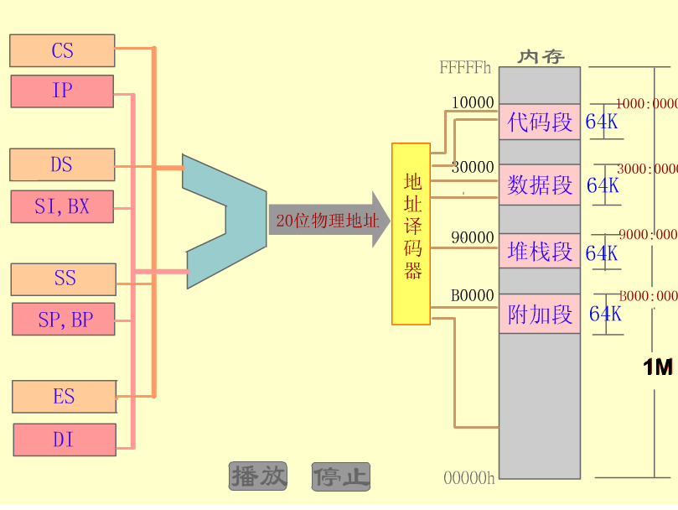
逻辑段分配

Slide 53
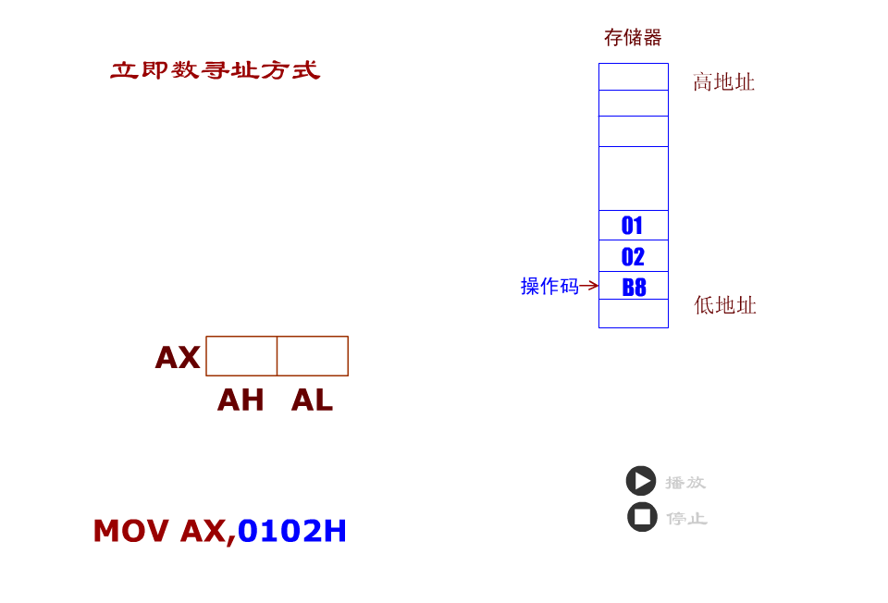
立即数寻址

Slide 54
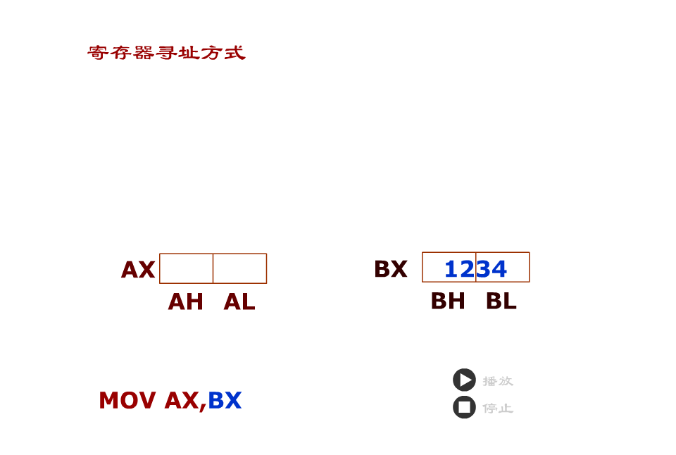
寄存器寻址

Slide 55
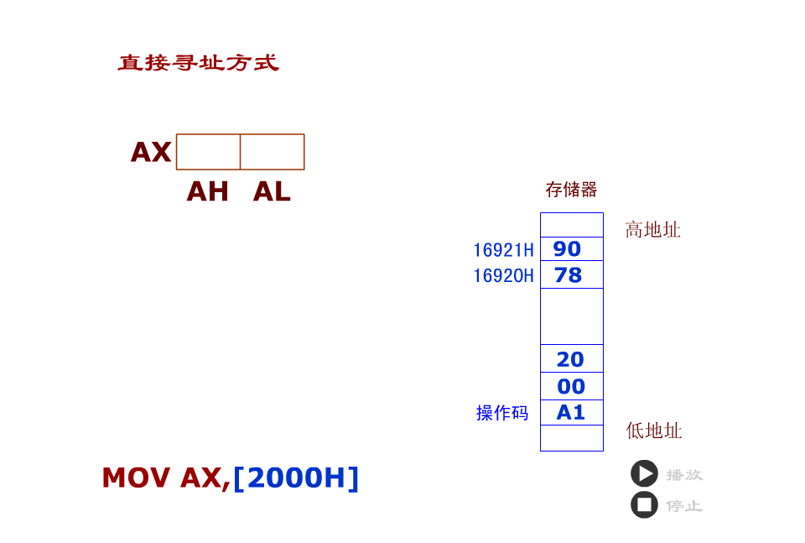
直接寻址

Slide 56
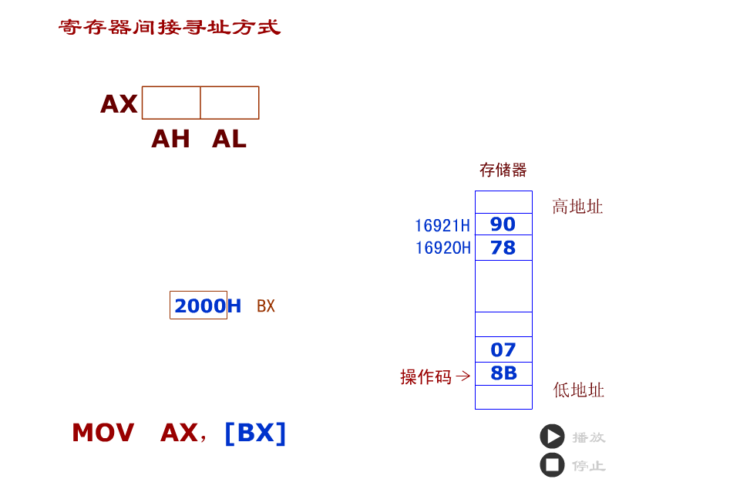
寄存器间接寻址

Slide 57
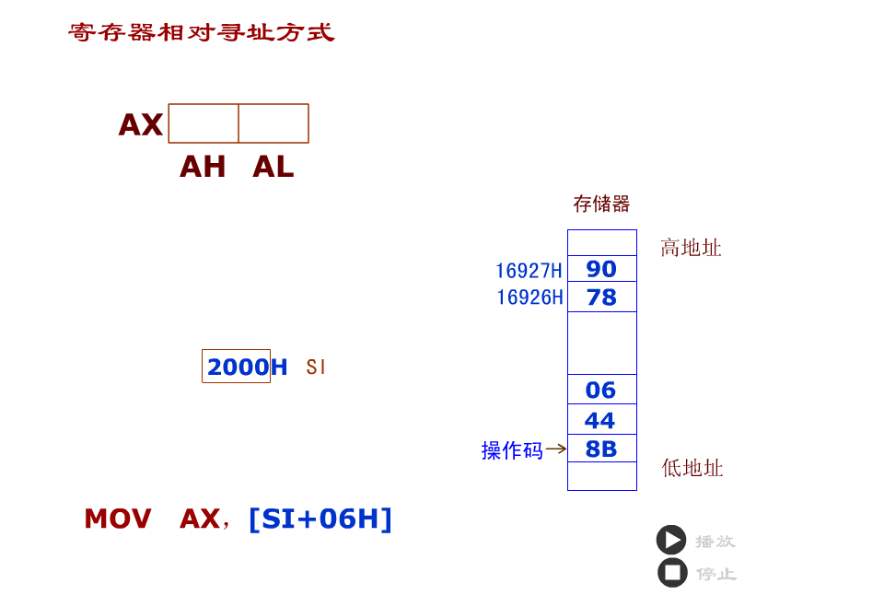
寄存器相对寻址

Slide 58
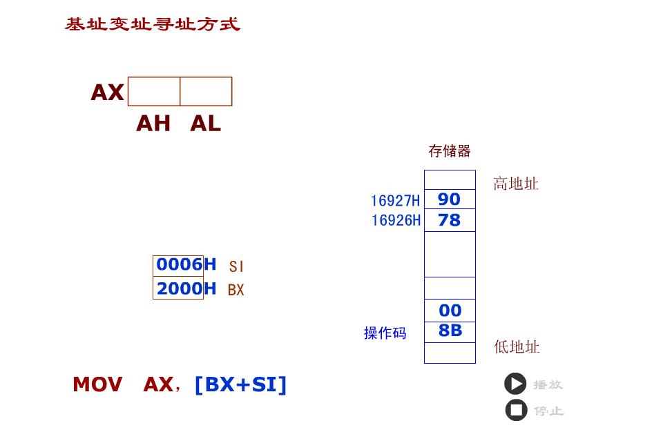
基址变址寻址

Slide 59
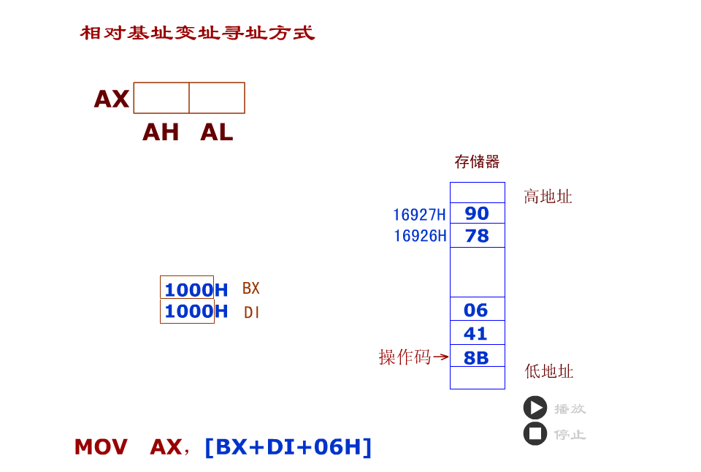
相对基址变址寻址
8088的指令执行示例

Slide 60
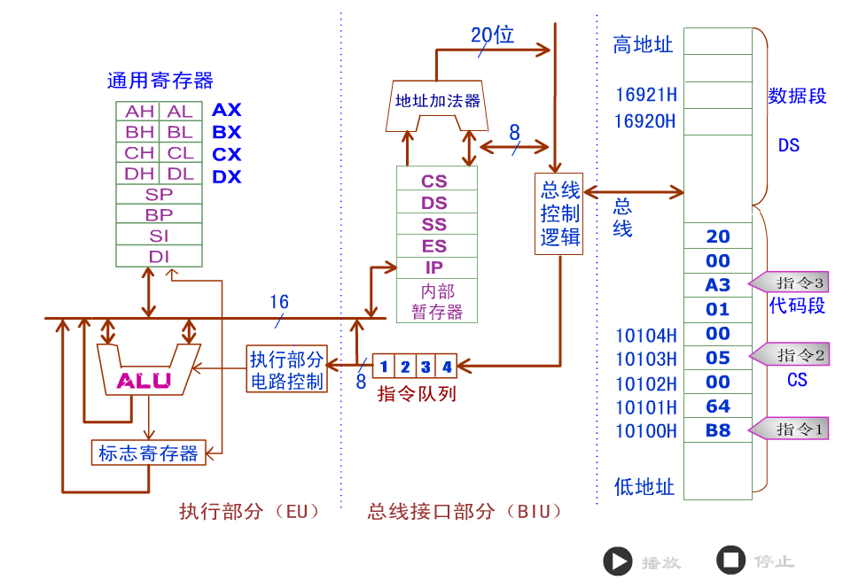
8088的指令执行示例

